Slide 1
Sosiaalialan oppimateriaalia
Anna Hartola, Hanna Pietikäinen ja Anne Pöllänen

Slide 2
Oppimateriaalin lähtökohdat
Tämä oppimateriaali pohjaa A-klinikkasäätiön tutkimusmateriaalin ja sen pohjalta kirjoitettuun raporttiin, Mikä suojaa nuorta aikuisten alkoholinkäytön haitoilta? (Takala & Ilva 2012). Oppimateriaalin tavoitteena on edistää luovin menetelmin oppilaiden tietämystä satunnaisenkin kotona käytetyn alkoholin vaikutuksista lapsiin ja nuoriin. Oppimateriaali on sitoutettu (luovat menetelmät) kirjoittaja ja perheneuvojan Dorothy Law Nolten (1954) runoon, kasvatustieteelliset näkemykset, Lapset oppivat mitä kokevat. Näiden avulla pyrimme saamaan esiin niitä toiminta-alueita ja tapoja, joilla tulevat sosionomit voisivat toimia ja kohdata lapsia ja nuoria tulevissa ammateissaan. Mutta ennen kaikkea tavoitteemme on saada oppilaat pohtimaan näiden lasten auttamisen mahdollisuuksia myös lasten ja nuorten omasta näkökulmasta miten, millä keinoin ja eteenkin miksi.

Slide 3
Oppimateriaalin käyttäminen
Digitarina, (dia 5) Diojen aihealueet (dia 6)
Aiheen alustus: Juomakulttuurin muutos ja tehdyt tutkimukset (diat 7- 8)
Lasten käytöstä ohjaavat tekijät: Kasvatustieteellinen sekä sosiaalipedagoginen näkemys, sosiaalistuminen. Dorothy Law Nolte (1954) Lapset oppivat mitä kokevat; suhteessa perheen riitaisuus, häpeä, ahdistus, luottamuksen menettäminen ja pelko (dia 9)
Lasten ja nuorten kasvua tukevat tekijät, suojaavat tekijät: Millä alueilla näistä sosionomi voisi toimia, auttaa lasta ja nuorta? (Velleman & Orford 1999 & Velleman & Templeton 2007 mukaanTakala & Ilva 2012).(diat 10-11)
Lasten ja nuorten kohtaaminen. Nuorten oma näkemys nykyhetkellä auttavista asioista. Palveluiden järjestäminen: Millä alueilla näistä sosionomi voisi toimia ja miten sen palvelut järjestettäisiin (diat 12-13)
Miten kohtaat nuoren: Dorothy Law Nolte (1954) Lapset oppivat mitä kokevat; ammattilaisen käytös nuorta kohtaan (diat 14-15) Pohdintaa (dia 16)
Ryhmätehtävien ohjeistus ja ryhmätehtävät: Jako 4:n. (diat 17-19) Pohdintaa auttavat (diat 20-21)

Slide 4
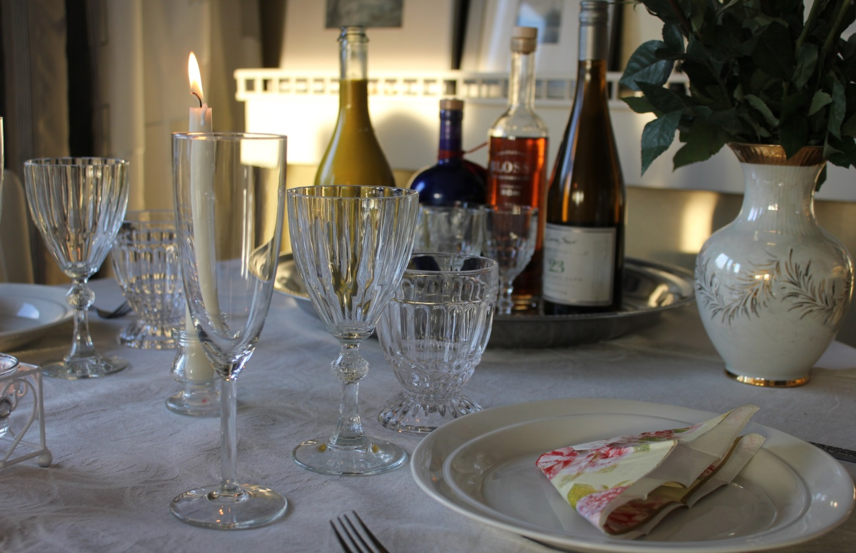
Oppitunninrakenne
Digitarina
Power Point-esitys
Alkoholikulttuurin muutos
Kotona tapahtuva satunnaisen alkoholin vaikutukset lapsiin ja nuoriin
Lasten ja nuorten kokemat psykososiaaliset haitat
Haitoista selviytyminen -selviytymiskeinot
Kodin ongelmista kärsivien lasten ja nuorten kohtaaminen
Asian puheeksi ottaminen lasten, nuorten ja aikuisten kanssa
Ryhmätyö ja niiden tulosten esittely

Slide 5

Digitarina näytetään tässä kohtaa!

Slide 6
Diojen aihealueet
Alkoholikulttuurin muutos
Kotona tapahtuva satunnaisen alkoholin vaikutukset lapsiin ja nuoriin, lasten ja nuorten kokemat psykososiaaliset haitat/ Dorothy Law Nolte
Lasten ja nuorten kasvua tukevat tekijät, suojaavat tekijät/ Velleman & Orford 1999 & Velleman & Templeton 2007
Kodin ongelmista kärsivien lasten ja nuorten kohtaaminen, nuoria helpottavat tekijät/palveluiden järjestäminen/ Dorothy Law Nolte
Asian puheeksi ottaminen lasten, nuorten ja aikuisten kanssa/ Ryhmätehtävä

Slide 7
Juomakulttuurin muutos
Kirsimarja Raitasalo (2011), puhuu juomisen “kotiutumisesta”. Juominen tapahtuu nykyään suurimmassa määrin kotona. Vuodelta 2008 peräisin olevasta Juomatapa tutkimuksesta käy ilmi, että kotona juodut annokset eivät ole kovinkaan suuria, mutta kuitenkin 2,2 miljoonaa lasta, on ollut tilanteessa, jossa vanhempi on ollut selvästi humalassa.
Irlantilaisnuorten (10-14 v.) keskuudessa tehty tutkimus osoitti, että 81% nuorista oli huomannut yhden tai useamman muutoksen vanhempiensa käytöksessä. Neljäsosa kertoi vanhempiensa alkaneen käyttäytymään typerästi. Yksi viidesosa kertoi heidän muuttuneen vihaisiksi tai aggressiiviseksi, mutta myös yksi viidesosa huomioi heidän käytöksensä muuttuneen iloiseksi ja hauskaksi. Huolestuttavinta oli, että kolmasosa kertoi pelänneensä vanhempiaan.

Slide 8
Suomessa tehdyt kyselytutkimukset osoittivat vahvasti, että kotona tapahtuva alkoholinkäyttö osoittautui tutkimukseen osallistuneiden nuorten 26% mukaan haittaavan heidän hyvinvointiaan. Nuorista 2% koki haittoja usein ja 24% heistä koki haittoja joskus. Tämä osoittaa, että satunnaisellakin kotona tapahtuvalla alkoholinkäytöllä on haittavaikutuksia lasten ja nuorten hyvinvointiin. Perheen alkoholikäyttö vaikuttaa lapsen ja nuoren tunne-elämään sekä myöhempiin omiin valintoihin. Haittoja kuvailtiin eniten psykososiaalisiksi luonnehdittaviksi, kuten
Perheen riitaisuus
Häpeä
Ahdistus
Luottamuksen menettäminen
Pelko

Slide 9
Lapset oppivat mitä kokevat, nuoren käytös
    Jos lasta arvostellaan,
    hän oppii tuomitsemaan
    Jos lapsi kokee vihamielisyyttä,
    hän oppii taistelemaan
    Jos lapsi kokee pelkoa,
    hän oppii tuntemaan ahdistusta ja huolta
    Jos lasta pilkataan,
    hän oppii ujoksi
    Jos lapsi joutuu häpeämään,
    hän oppii tuntemaan syyllisyyttä
    (Dorothy Law Nolte)

Slide 10
Suojaavat tekijät: perhe, entäpä sinä?
Millä alueella näistä sosionomi voisi toimia?
Ajan ja huomion saaminen ainakin toiselta vanhemmalta tai muulta aikuiselta.
Tasapainoisuus vanhemman osoittaman huolenpidon ja kontrollin välillä
Vanhempien keskinäisen suhteen eheys
Vanhempien kiintymyksen osoitukset lapselle

Slide 11
Perhesuhteet ja yhteiset aktiviteetit
Lapsen toiminta myös perhe-elämän ulkopuolella (harrastukset, ystävät ym.)
Perheen ulkopuolinen tuki
(Velleman & Orford 1999 & Velleman & Templeton 2007)

Slide 12
Nuorten mielestä nämä asiat helpottaisivat , millä alueella sosionomi voisi auttaa?
Riitely ja tappelu loppuisi kotona
Pääsisin pois kotoa silloin kun siellä on vaikeaa
Saisin viettää enemmän aikaa vanhemman kanssa
Saisin harrastaa enemmän yhdessä vanhempieni kanssa
Se, että saisi päihteitä käyttävälle läheiselle hoitoa

Slide 13
Saisi nukkua rauhassa
Saisin puhua jonkun perheen ulkopuolisen kanssa
Saisin ruokaa ja vaatteita
Joku hoitaisi sisaruksia
Ei mikään näistä (tytöt 38% ja pojat 46%)

Slide 14
Miten kohtaat lapsen / nuoren
Jos lapsi kokee suvaitsevuutta,
hän oppii kärsivälliseksi
Jos lasta kannustetaan,
hän oppii luottamaan itseensä
Jos lasta kiitetään,
hän oppii itsekin kiittämään
Jos lasta kohdellaan reilusti,
hän oppii oikeudenmukaiseksi

Slide 15
Jos lapsi kokee olonsa turvalliseksi,
hän oppii luottamaan
Jos lapsesta pidetään,
hän oppii pitämään itsestään
Jos lapsi kokee hyväksyntää ja ystävyyttä,
hän oppii löytämään rakkautta maailmasta
(Dorothy Law Nolte)

Slide 16
Perheen vuorovaikutuksen tukeminen. Miten? Ihmettelyä? Sosiaalipedagoginen näkemys!
Nuoret haluavat yhteistä toimintaa vanhempiensa kanssa.
Perheen vapaa-aika/ meidän nykyinen palvelujärjestelmä
Pitäisikö toimia enemmän kohdentaa koko perheen vuorovaikutuksen lisäämisen näkökulmasta? Sohva/harrastaminen
Kenen ehdoilla esim. ehkäisevä päihdetyö ja varhainen puuttuminen?
Mainittu Päihdelinkin sivuilla esimerkiksi mini-interventio, motivoiva haastattelu, huolen vyöhykkeistö, joka kohdistuu lasten, nuorten ja perheiden kanssa työskentelyyn sekä tie selväksi toimintamalli.

Slide 17
Ryhmätehtävän ohjeistus
Pohdi kysymyksiä oheisen oppimateriaalin pohjalta.
Miettikää tehtävänannon lisäksi myös perusteluja eli miksi -kysymyksiä?
Kirjatkaa pohdinnat esim. fläppitaulupaperille
Lopuksi pohdinnat esitellään kaikille.
Pohdintaa auttavat diat (20 ja 21)

Slide 18
Ryhmä 1.
Nuoret toivat esiin, että he tarvitsisivat enemmän matalan kynnyksen tukipaikkoja, joissa he voisivat tarvittaessa tai kriisitilanteessa jutella jonkun kanssa, saada apua ongelmiinsa ja jonne voisi tarvittaessa paeta. ( Takala & Ilva 2012, 7-8.)
Tehtävänä on ideoida: Miten näitä matalan kynnyksen paikkoja luotaisiin ja minne? Miten nuorille matalan kynnyksen paikoista tiedotetaan?
Ryhmä 2.
Nuoret toivovat palvelujärjestelmään kaikkia asiakkaita koskevaa palvelumuotoa, jossa aikuisen aloitteesta voisi ottaa asioita esille ilman, että nuoret itse kokisivat olevansa heikompia. Myös anonyymeille tukipalveluille kuten netti- ja puhelinpalvelulle nähtiin tarvetta. ( Takala & Ilva 2012, 7-8.)
Tehtävänä on ideoida: Miten nuorille suunnattu palvelujärjestelmä voitaisiin toteuttaa, jossa nuorten mainitsema asian puheeksi ottaminen voitaisiin toteuttaa luontevasti ja missä yhteydessä tällainen palvelu toimisi?

Slide 19
Ryhmä 3.
Nuoret haluaisivat myös itse päästä jakamaan omia kokemuksiaan toisille nuorille, koska he tuntevat olevansa hyvin yksin ongelmiensa kanssa. ( Takala & Ilva 2012, 7-8.)
Tehtävänä on ideoida: Miten nuorten yhteistä keskustelua voitaisiin tukea ja missä?
Ryhmä 4.
A-klinikkasäätiön kysely (2011) nosti esiin sen, että vanhemmat eivät useinkaan itse ymmärrä, miten heidän persoonallisuutensa muuttuu alkoholin vaikutuksesta.
Miten alkoholin puheeksiottaminen voitaisiin toteuttaa vanhempien kesken ja missä?

Slide 20
Tutkimusten mukainen, nuorten oma näkemys nykyhetkellä auttavista asioista. Yhteiseksi pohdittavaksi näiden kohdalla tuli miettiä, missä näistä nuorten esittämissä osa-alueissa sosionomi voisi toimia, auttaessaan lasta tai nuorta ja mitä se edellyttäisi palveluilta?
Riitely ja tappelu loppuisi kotona
Pääsisin pois kotoa silloin kun siellä on vaikeaa
Saisin viettää enemmän aikaa vanhemman kanssa
Saisin harrastaa enemmän yhdessä vanhempieni kanssa
Se, että saisi päihteitä käyttävälle läheiselle hoitoa
Saisi nukkua rauhassa
Saisin puhua jonkun perheen ulkopuolisen kanssa

Slide 21
Saisi ruokaa ja vaatteita
Joku hoitaisi sisaruksia
Ajan ja huomion saaminen ainakin toiselta vanhemmalta tai muulta aikuiselta
Tasapainoisuus vanhemman osoittaman huolenpidon ja kontrollin välillä
Vanhempien keskinäisen suhteen eheys
Vanhempien kiintymyksen osoitukset lapselle
Perhesuhteet ja yhteiset aktiviteetit
Lapsen toiminta myös perhe-elämän ulkopuolella (harrastukset, ystävät ym.)
Perheen ulkopuolinen tuki
(Velleman & Orford 1999 & Velleman & Templeton 2007 mukaan Takala & Ilva 2012)

Slide 22
Lisätietoa aiheesta esim.
Julkkari. STM:n hallinnonalan avoin julkaisuarkisto 2010. Solantaus, Tytti. 2010. Miten huolehdin lapsistani? Käsikirja vanhemmille, joita oma päihteidenkäyttö askarruttaa. Julkaisija, Terveyden ja hyvinvoinninlaitos (THL) Viitattu 1.4.2014
http://www.julkari.fi/bitstream/handle/10024/80089/b539e6b4-9923-45dc-82e5-bedc7afc0bb0.pdf?sequence=1
www.a-klinikka.fi
Tämän oppimateriaalin tuottamiseen liittyy opinnäytetyö:
Luovat menetelmät oppimisen tukena - Oppimateriaalia vanhempien alkoholikäytön haittavaikutuksista lapsiin ja nuoriin
Hartola, Anna; Pietikäinen, Hanna & Pöllänen, Anne

